Slide 1
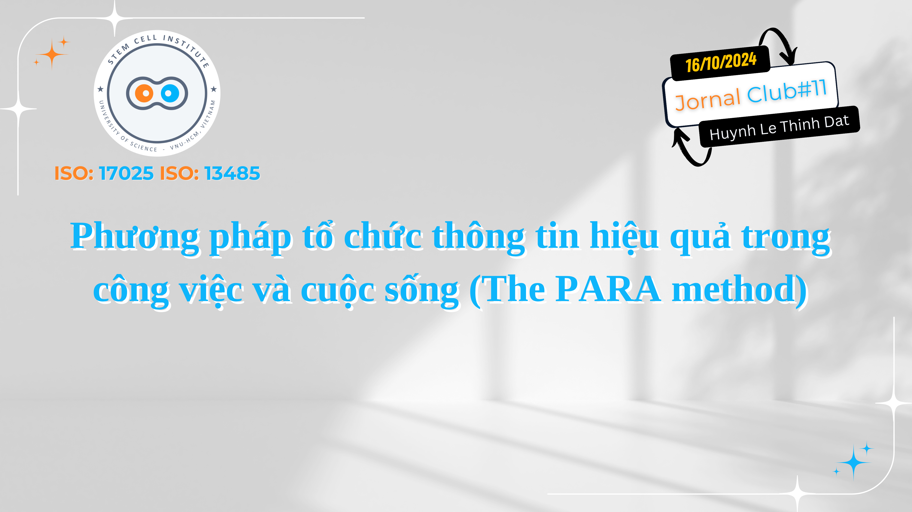

Slide 2


Đặt vấn đề
Hình như mình học ở đâu đó rồi?
Cái file dữ liệu nó nằm đâu ta?
Phung phí thời gian tìm kiếm thông tin.
Notes:
Bạn sẽ biết chính xác đâu là nơi bạn lưu những ghi chú, tài liệu quan trọng trong cuộc sống, và làm thế nào để tìm ra chúng trong vài giây

Slide 3

Đặt vấn đề
Không tập trung vào
vấn đề quan trọng?
Notes:
Bạn sẽ biết rõ điều gì quan trọng với mình, vì vật bạn có thể chủ động để cuooj sống đi đến sự phù hợp với sở thích và mục tiêu của mình

Slide 4

Đặt vấn đề
Thực hiện hóa dự định của mình?
Notes:
Bạn sẽ luôn luôn hoàn thành những điều bạn đã bắt đầu, đánh bại sự trì hoãn và tận dụng kiến thức đã học trong quá khứ để tiến bộ một cách nhanh chóng

Slide 5

Đặt vấn đề
Quá tải thông tin và
hiệu ứng FOMO
Notes:
Bạn sẽ chống lại được việc bị quả tải thông tin và FOMO: Nổi sợ bỏ lõ một mãnh ghép thông tin quan trọng sẽ biến mất, thay thế bởi sự tự tin rằng, ban có được tất cả mọi thứ cần thiết để bắt đầu

Slide 6
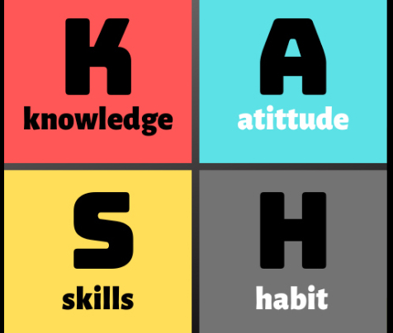
Đặt vấn đề
Mô hình KASH và vấn đề
phân loại và tổ chức kiến thức
Notes:
Trong một cuộc sống đầy sự phức tạp

Slide 7
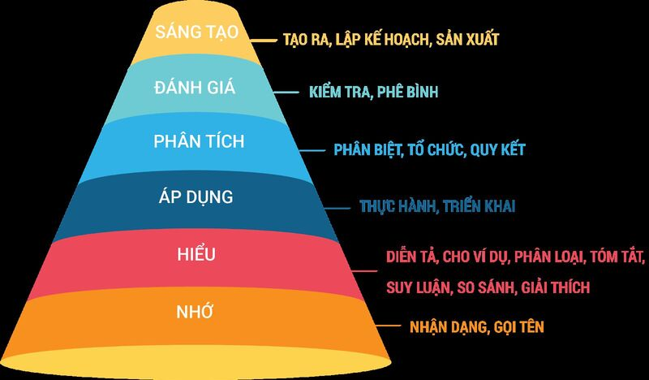
Đặt vấn đề
Thang tư duy Bloom
Notes:
Trong một cuộc sống đầy sự phức tạp

Slide 8
NỘI DUNG
Giới thiệu về PARA
2. Hướng dẫn thiết lập PARA trong 60 giây
3. Đặt câu hỏi?

Slide 9

1. Giới thiệu về PARA

Slide 10


1. Giới thiệu về PARA
Tiago Forte.
Chuyên gia hiệu suất hàng đầu thế giới.
Tác giả cuốn sách Building a Second Brain

Slide 11

1. Giới thiệu về PARA
PARA là gì?
Đơn giản
Thông tin
PARA
Hệ thống
Toàn diện
Kiến thức
Linh hoạt
Kỹ thuật số
Notes:
Para là một hệ thống đơn giản, toàn diện nhưng linh hoạt cho việc tổ chức mọi thông tin , kiến thức trên mọi nền tảng kỹ thuật số

Slide 12
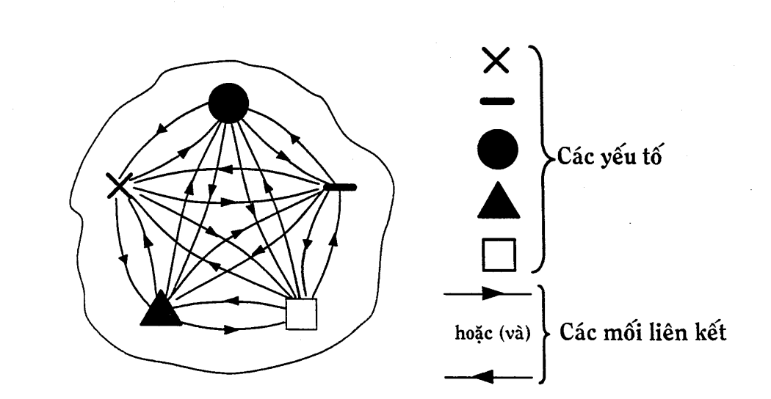
1. Giới thiệu về PARA
Hệ thống?
Hệ thống: là tập hợp các yếu tố liên kết với nhau và Toàn bộ tập hợp đó có những tính chất không thể quy về những tính chất của từng yếu tố, từng mối liên kết riêng rẽ.
Phương pháp: là những hướng dẫn các bước tuần tự để thực hiện một công việc nào đó để đạt kết quả tối ưu.
Phương pháp PARA?
P
A
R
A
Project
Area
Resource
Achive
Dự án
Lĩnh vực
Tài nguyên
Lưu trữ
Notes:
Para là một hệ thống

Slide 13
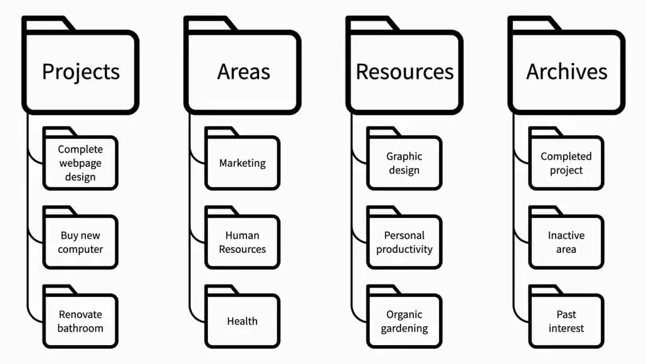
1. Giới thiệu về PARA
Phương pháp PARA
Notes:
Tổ chức thông tin theo pp PARA sẽ khiến ta không ngừng hành động về phía trước.
Việc thiết lập hệ thống sẽ không lấy đi thời gian mà còn cho bạn thêm thời gian và sự chú ý đến những vấn đề quan trọng

Slide 14
1. Giới thiệu về PARA
Phương pháp PARA
Hệ thống: là tập hợp các
yếu tố liên kết với nhau và
Toàn bộ tập hợp đó có những tính chất không thể quy về những tính chất của từng yếu tố, từng mối liên kết riêng rẽ.
Phương pháp: là những hướng dẫn các bước tuần tự để thực hiện một công việc nào đó để đạt kết quả tối ưu.
Dự án là một nỗ lực tạm thời
được thực hiện để tạo ra một
sản phẩm,
dịch vụ hay kết quả duy nhất.
P
A
R
A
Project
Area
Resource
Achive
Dự án
Lĩnh vực
Tài nguyên
Lưu trữ
Project- Dự án:
Stem Cell Innovation
Stem Cell Summer
Kỷ niệm 7 năm thành lặp Viện
Kỷ niệm 17 năm thành lặp Phòng Thí nghiệm Nghiên cứu và ứng dụng tế bào gốc

Slide 15
1. Giới thiệu về PARA
Phương pháp PARA
P
A
R
A
Project
Area
Resource
Achive
Dự án
Lĩnh vực
Tài nguyên
Lưu trữ
Lĩnh vực: những trách nhiệm, nỗ lực dài hạn mà bạn muốn quản lý theo thời gian
Area- Lĩnh vực
Vd: Trong công việc
Quản lý nguồn nhân sự, quản lý sản phẩm, quản lý sản xuất, quản trị nguồn cung ứng, nghiên cứu và phát triển, quản lý cấp dưới, quản trị thiết bị….
Vd: Trong cuộc sống
Sức khẻo thể chất, sức khỏe tinh thần, tài chính, con cái, viết lách, xe cộ, nhà cửa

Slide 16
1. Giới thiệu về PARA
Phương pháp PARA
Tài nguyên: những chủ đề hoặc nội dung bạn quan tâm có thể hữu ích trong tương lai
P
A
R
A
Project
Area
Resource
Achive
Dự án
Lĩnh vực
Tài nguyên
Lưu trữ
Tài nguyên
Trên những chủ đề, lĩnh vực quan tâm
Vd: Thiết kế đồ họa, trông cây hữu cơ, thiết kế trang web, nhiếp ảnh, sách, quản trị, đồ công nghệ,

Slide 17
1. Giới thiệu về PARA
Phương pháp PARA
Câu hỏi: Cuộc sống phức tạp, hiện đại làm sao có thể tóm gọn trong 4 phạm trù trên?
Câu hỏi: nhiều thức cần giải quyết hơn là nhét vào hệ thống đơn giản này.
P
A
R
A
Project
Area
Resource
Achive
Dự án
Lĩnh vực
Tài nguyên
Lưu trữ
Lưu trữ
Gồm tất cả những gì từ 3 phạm trù trên mà không còn hoạt động nhưng muốn lưu trữ lại để tham khảo trong tương lai
Vd: Các dự án đã hoàn thành; các lĩnh vực không còn hoạt động hay không phù hợp nữa, các tài nguyên mà bạn không còn hứng thú nữa
Notes:
Cuộc sống đã quá phức tạp nếu hệ thống quản lý cũng phức tạp thì khó mà cá nhân mỗi người có như cầu duy trì nó, nó sẽ lấy đi thời gian, năng lượng mà bạn cần đê tiếp tục sống.

Slide 18
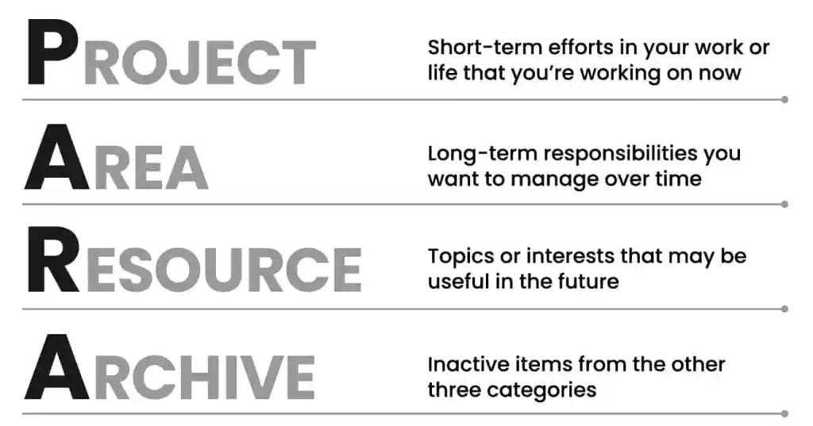
1. Giới thiệu về PARA
Phương pháp PARA
Notes:
Tổ chức thông tin theo pp PARA sẽ khiến ta không ngừng hành động về phía trước.
Việc thiết lập hệ thống sẽ không lấy đi thời gian mà còn cho bạn thêm thời gian và sự chú ý đến những vấn đề quan trọng

Slide 19
1. Giới thiệu về PARA
Phương pháp PARA
Tổ chức để hành động
Thiết lập hệ thống cho thêm thời gian và sự chú ý.
Notes:
Tổ chức thông tin theo pp PARA sẽ khiến ta không ngừng hành động về phía trước.
Việc thiết lập hệ thống sẽ không lấy đi thời gian mà còn cho bạn thêm thời gian và sự chú ý đến những vấn đề quan trọng

Slide 20
Hướng dẫn thiết lập PARA
Lưu trữ các tập tin hiện tại
Bước 1:
Tạo thư mục dự án
Bước 2:
Tạo thêm thư mục khác nếu cần
Bước 3:
Notes:
Cơ hội để xóa sạch mọi thứ và khởi động lại cuộc sống số của mình dựa trên các nguyên tắc tổ chức vượt thời gian
Tưởng tượng Lưu trữ là tủ đông – kho đông lạnh và bạn có thể truy cập để xem lại nó bất cứ lúc nào

Slide 21
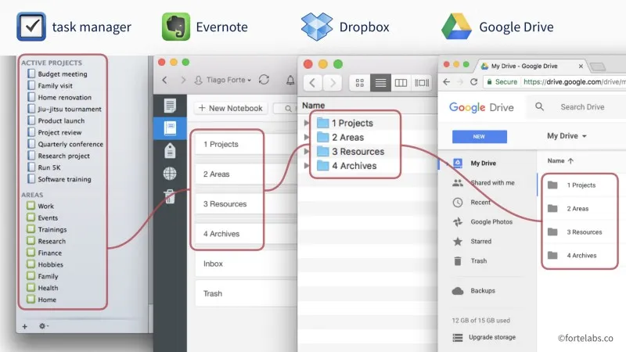
Hướng dẫn thiết lập PARA
Notes:
Cơ hội để xóa sạch mọi thứ và khởi động lại cuộc sống số của mình dựa trên các nguyên tắc tổ chức vượt thời gian

Slide 22
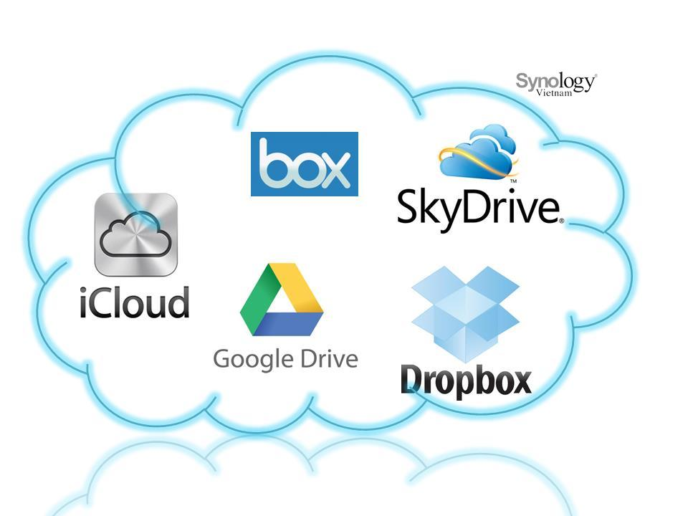
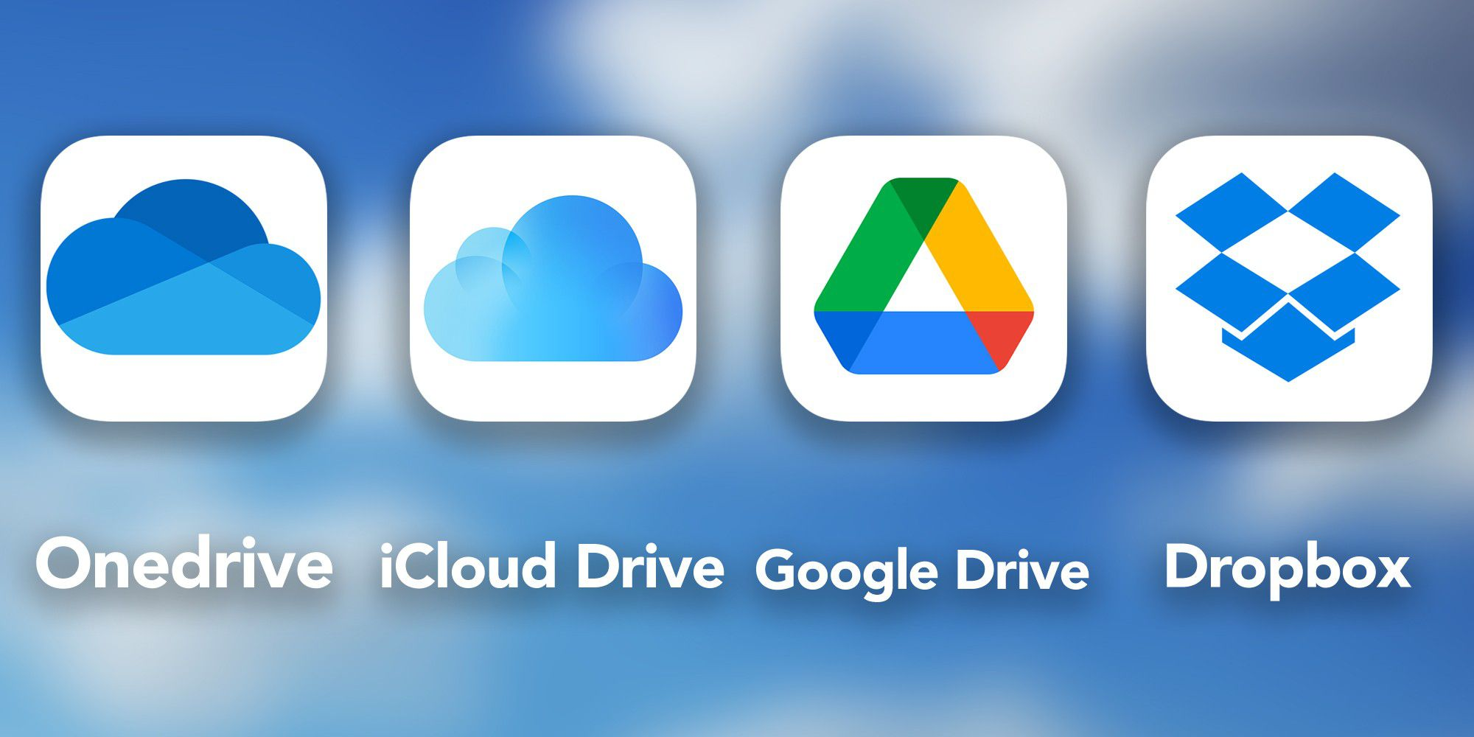
1.1 Giới thiệu về PARA
Phương pháp PARA
Nền tảng lưu trữ đám mây

Slide 23






1.1 Giới thiệu về PARA
Phương pháp PARA
Ứng dụng ghi chú điện tử

Slide 24


Slide 25


